Slide 1
Знакомство с буквой «Щ, щ»

Slide 2
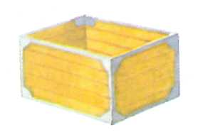
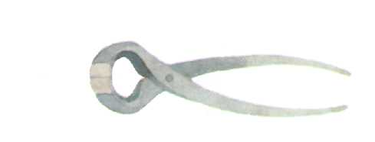

Slide 4
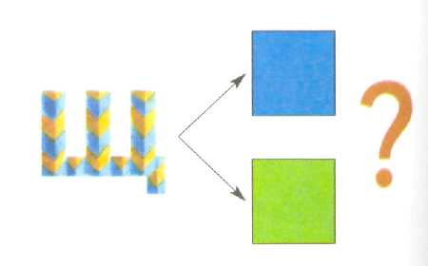

Slide 5
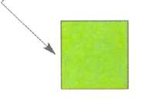

Slide 6
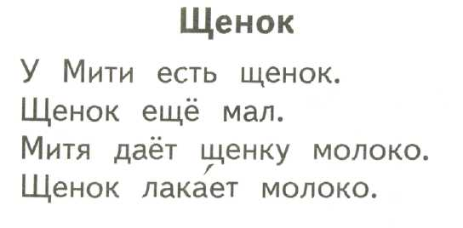
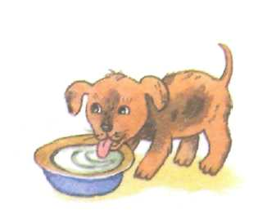

Slide 7
овощи
товарищи

Slide 10
саран
ча
све
ту

Slide 11
ухва
чу
ле
кри

Slide 12
ро
ща
ча
пи

Slide 13
щу
сви
щу
ка

Slide 14
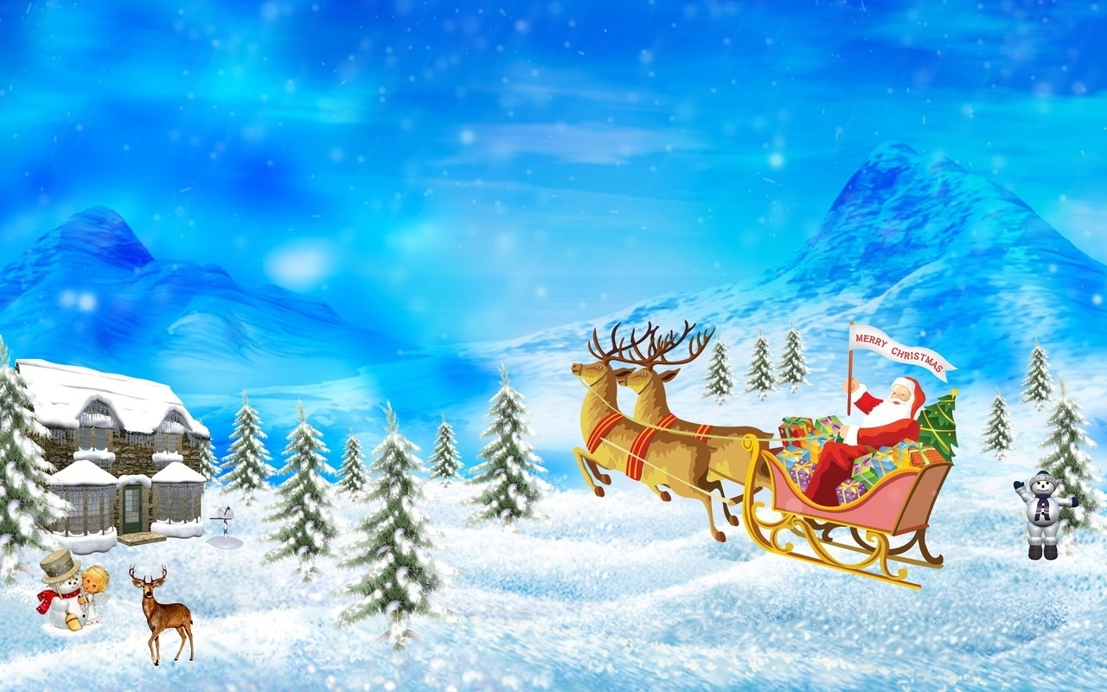
С наступающим
Новым годом !

